Slide 1
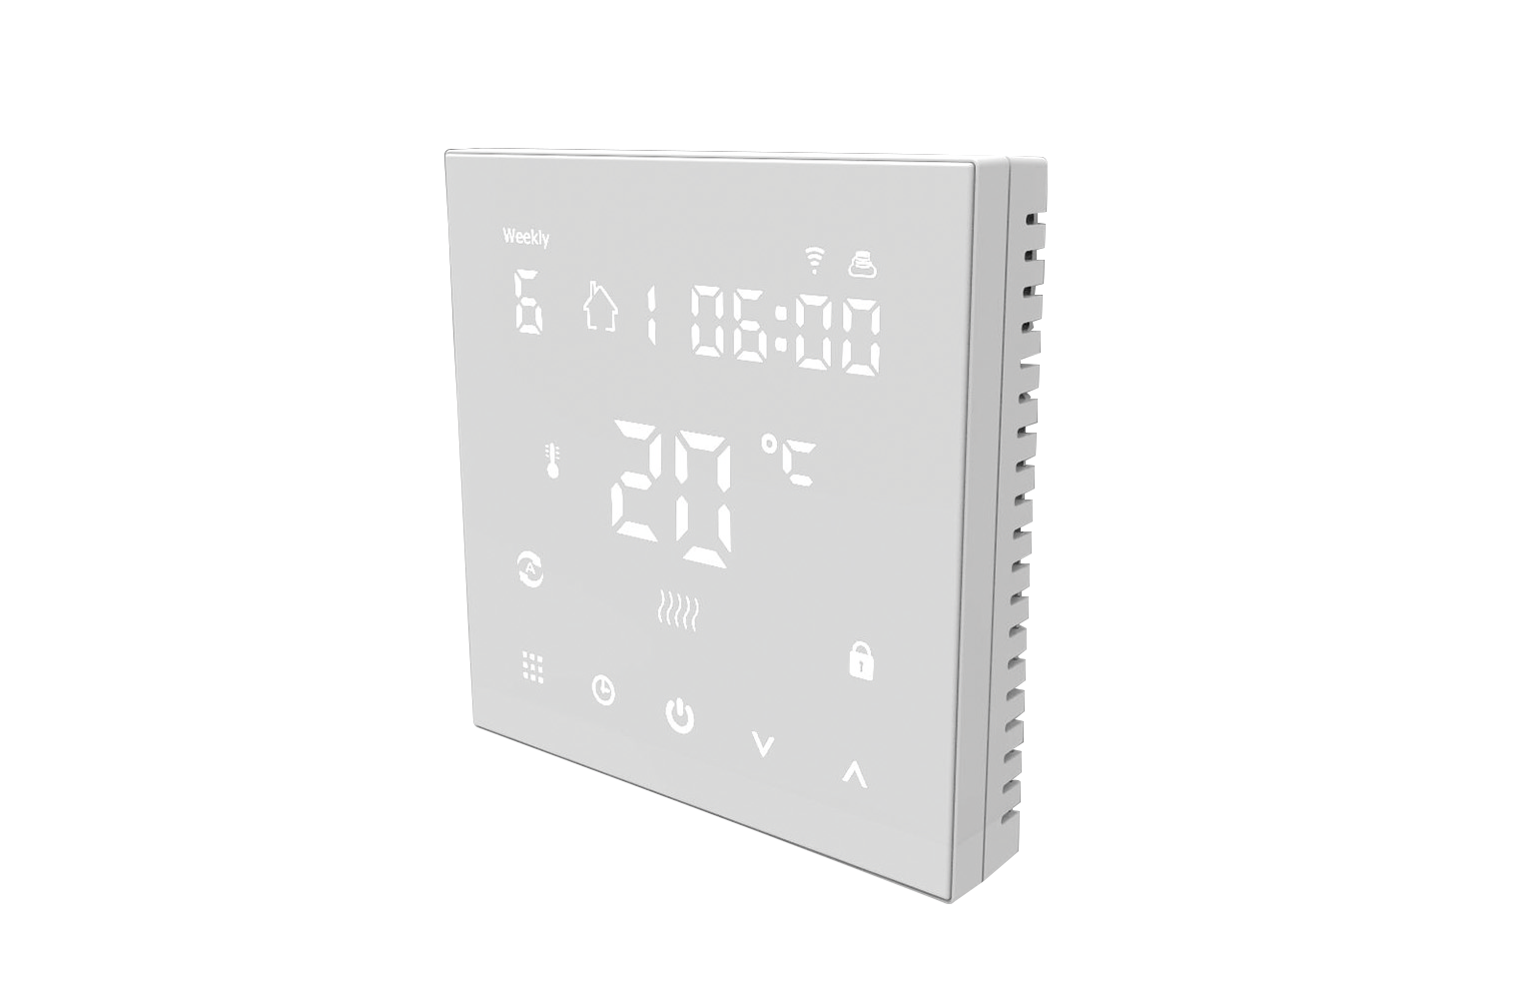
IT
Manuale d’Istruzioni
TERMOSTATO WIFI
modello the.yh.01.02.wf

Slide 2
NO.1
DATI TECNICI E SPECIFICHE PRODOTTO
IT
Dati Tecnici
Potenza: 90-240Vac 50/60HZ
Sensore sonda: NTC(10K)1%
Capacità di contatto: 3A/250V(WW) – 16A/250V(WE)
Temperatura dell’ambiente di lavoro: 0-90°C
Intervallo di temperatura regolabile: 5-35°C
Intervallo di temperatura visualizzabile: 0-40°C
Condizioni di isolamento: ambiente normale
Uscita: relè di comunicazione
Installazione: a muro
Certificazioni: CE e RoHs
Garanzia: 18 mesi
Specifiche Prodotto
Dimensioni: 86x86x27 mm
Parte visibile dopo l’installazione a muro: 15x86 mm
Colore: bianco
Bottoni touch
Presenza di sensore esterno ed interno
Precisione della temperatura con uno scarto di 0,5°C rispetto all temperatura impostata
Funzione blocco bambini
Memoria dati anche a dispositivo non alimentato da corrente elettrica
Modalità vacanza

Slide 3
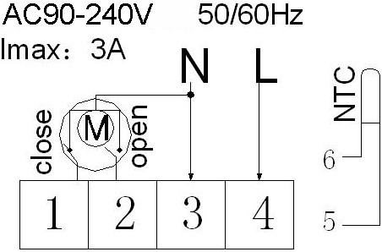
NO.1
SCHEMA DI CABLAGGIO
IT
Riscaldamento dell’acqua tramite caldaia a gas.
Schema di alimentazione senza contatto (scollegato quando la valvola è chiusa).
Nota:
3 e 4 sono collegati all’alimentazione
5 e 6 sono collegati alla caldaia a gas
Se l’attuatore termico è di tipo chiuso, collegare 1 e 3, se è di tipo aperto, collegare 2 e 3.
Se il collegamento è sbagliato, potrebbe verificarsi un cortocircuito e la piastra della caldaia a gas potrebbe essere danneggiata.
ATTENZIONE
Leggere attentamente queste istruzioni per evitare danni al prodotto e situazioni pericolose.
L’installatore deve essere un tecnico esperto e qualificato.
Rischio di scosse elettriche o danni alle apparecchiature o corto circuito del dispositivo.
Scollegare l’alimentazione elettrica prima dell’installazione.

Slide 4
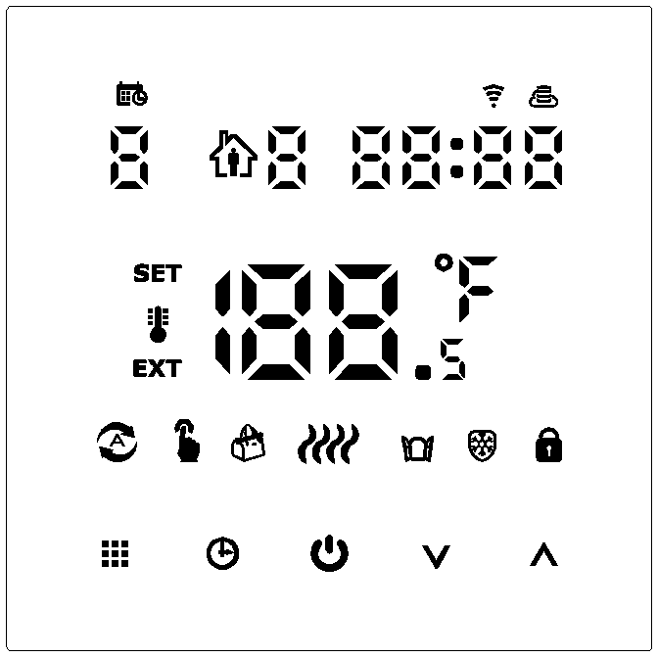









NO.1
DISPLAY
IT
 | Modalità di utilizzo automatica
 | Modalità di utilizzo manuale
 | Modalità di utilizzo manuale temporanea
 | Modalità di utilizzo vacanza
 | Giorno della settimana
 | Riscaldamento in funzione
 | Icona di connessione al wifi in modalità EZ
 | Icona di connessione al wifi in modalità AP
 | Icona di blocco per apertura finestra
 | Lucchetto per blocco funzioni
EXT | Sensore esterno NTC

Slide 5





NO.1
TASTI OPERATIVI
IT
Tasto di accensione e spegnimento
Tasto Impostazioni
Pressione veloce per passare da modalità automatica a modalità manuale.
Pressione prolungata per 3-5 secondi con dispositivo acceso per entrare in modalità programmazione.
Pressione prolungata per 3-5 secondi con dispositivo spento per entrare nelle funzionalità avanzate livello A.
Pressione veloce per impostare l’ora e il giorno della settimana.
Pressione simultanea con il tasto per confermare.
Pressione prolungata per 3-5 secondi con dispositivo acceso per impostare la modalità vacanza. Premere il tasto Su o Giù per passare da Off a ON e successivamente premere il tasto per confermare l’attivazione della modalità vacanza.
Pressione prolungata di 3-5 secondi con dispositivo spento per entrare nelle funzionalità avanzate livello B.
Tasto per diminuire i valori.
Pressione prolungata per inserire/disinserire il blocco bambini.
In modalità automatica, la pressione del tasto permette di entrare in modalità manuale temporanea.
Tasto per aumentare i valori.
Pressione prolungata per verificare la temperatura del sensore esterno.
In modalità automatica, la pressione del tasto permette di entrare in modalità manuale temporanea.

Slide 6

NO.1
PROGRAMMAZIONE
IT
Ci sono 3 diverse tipologie di programmazione settimanale, ognuna divisa in 6 periodi giornalieri:
5+2 (impostazione predefinita): stesso programma dal lunedì al venerdì + stesso programma per sabato e domenica.
6+1: stesso programma dal lunedì al sabato + programma per la domenica.
7: stesso programma per tutti i giorni della settimana.
Per impostare il programma settimanale, accendere il dispositivo e premere il Tasto Impostazioni per 3-5 secondi per entrare in modalità programmazione. Il display delle ore del primo periodo del giorno lampeggia. Modificare il valore utilizzando i pulsanti SU e GIÙ.
Premere nuovamente il Tasto Impostazioni, il display dei minuti lampeggia, modificare il valore utilizzando i pulsanti SU e GIÙ.
Premere il tasto impostazioni, l'icona dei gradi lampeggia, modificare il valore utilizzando i pulsanti SU e GIÙ.
Premere il tasto impostazioni, il display delle ore del secondo periodo del giorno lampeggia.
Ripetere gli stessi passaggi per programmare tutti gli altri periodi del giorno.
Impostazione predefinita
1 |  | 2 |  | 3 |  | 4 |  | 5 |  | 6
Sveglia |  | Uscita di casa |  | Rientro a casa |  | Uscita di casa |  | Rientro a casa |  | Riposo
6:00 | 20℃ | 8:00 | 15℃ | 11:30 | 15℃ | 13:30 | 15℃ | 17:00 | 15℃ | 22:00 | 15℃

Slide 7
NO.1
FUNZIONALITA’ AVANZATE
IT
Funzione di blocco per apertura finestra/porta
Grazie a questa funzione, il sistema interromperà automaticamente il riscaldamento quando rileva un calo di temperatura fino al raggiungimento della temperatura impostata nelle funzioni avanzate di livello A (AC). L’interruzione durerà il tempo impostato nelle funzioni avanzate (AD).
Impostazione delle funzionalità avanzate di livello A
Per entrare nelle funzionalità avanzate di livello A, con dispositivo spento premere il tasto impostazioni per 3-5 secondi.
Per la regolazione di ogni parametro utilizzare i pulsanti Su e Giù, per passare al parametro successivo premere nuovamente il tasto impostazioni.
Qui di seguito l’elenco dei parametri avanzati livello A che è possibile regolare:

Slide 8
NO.1
FUNZIONALITA’ AVANZATE
IT
Menu | Descrizione | Intervallo | Valori predefiniti
A1 | Correzione e Calibrazione della temperatura | -9 ℃ ~9 ℃ | 0,5℃
A2 | Massima differenza tra temperatura richiesta e reale per interruzione del riscaldamento | 0,5℃ ~2,5℃ | 1℃
A3 | Blocco bambini | 0: Blocco parziale (solo tasto accensione e spegnimento) 1: Blocco totale | 0
A4 | Funzione memoria al ripristino della corrente elettrica | 0: Ripristino stesso stato, on o off, al ritorno della corrente elettrica 1: Stato off al ritorno della corrente elettrica 2: Stato on al ritorno della corrente elettrica | 0
A5 | Luminosità della retroilluminzione a dispositivo in stand-by | 0: 0% di luminosità 1: 50% di luminosità 2: 100% di luminosità | 1
A6 | Selezione tipologia di programmazione settimanale | 0: 5+2. - 1: 6+1. - 2: 7 | 0
A7 | Temperatura minima impostabile | 1~10°C | 5°C
A8 | Temperatura massima impostabile | 20~70°C | 35°C
A9 | Temperatura di protezione antigelo | 1~10°C. Superati i gradi impostati, sul display appare l’icona di avvenuta cancellazione limite protezione | 5°C
AA | Limite massimo di temperatura | 35~70°C. Scendendo sotto i gradi impostati, sul display appare l’icona di avvenuta cancellazione limite protezione | 45°C
AB | Differenza gradi in più oltre i richiesti per interrompere il riscaldamento ed evitare di oltrepassare il livello massimo di temperatura impostato (per riscaldamento elettrico) | 1-9 | 2
AC | Impostare i gradi al raggiungimento dei quali il dispositivo va in blocco a causa di apertura porta o finestra | 10~20°C Oltre i 15°C, sul display appare l’icona di avvenuta cancellazione funzione apertura finestra | 15°C
AD | Tempo di blocco del dispositivo a causa di apertura porta o finestra | 10-20 min. | 10
AE | Ripristino dei valori predefiniti | Premere per 3-5 secondi il tasto orologio

Slide 9
NO.1
FUNZIONALITA’ AVANZATE
IT
Impostazione delle funzionalità avanzate di livello B
Per entrare nel livello B delle funzionalità avanzate, con dispositivo spento premere il tasto orologio per 3-5 secondi.
Per la regolazione di ogni parametro utilizzare i pulsanti Su e Giù, per passare al parametro successivo premere il tasto impostazioni.
Qui di seguito l’elenco dei parametri avanzati livello B che è possibile regolare:
Menù | Descrizione | Parametri | Valori predefiniti
BN | Selezione del sensore | N1: solo sensore interno (per riscaldamento ad acqua) N2: solo sensore esterno (per riscaldamento elettrico) N3: entrambi i sensori (per riscaldamento elettrico) | N1
BC | Funzione di decalcificazione (non necessaria per modello te.yh.01.02.wf) | 0: chiuso 1: aperto | 0
BO | Versione software | V 1.0 | 1.0
Se uno dei sensori si guastasse, sul display appare il valore E1 o E2 e il termostato smetterà di funzionare fino all’eliminazione del guasto.

Slide 10
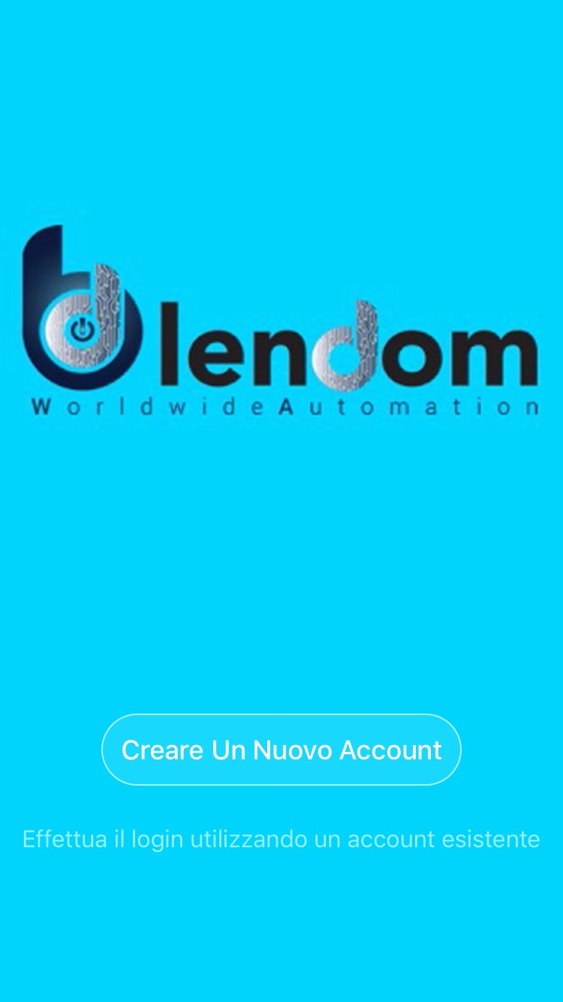
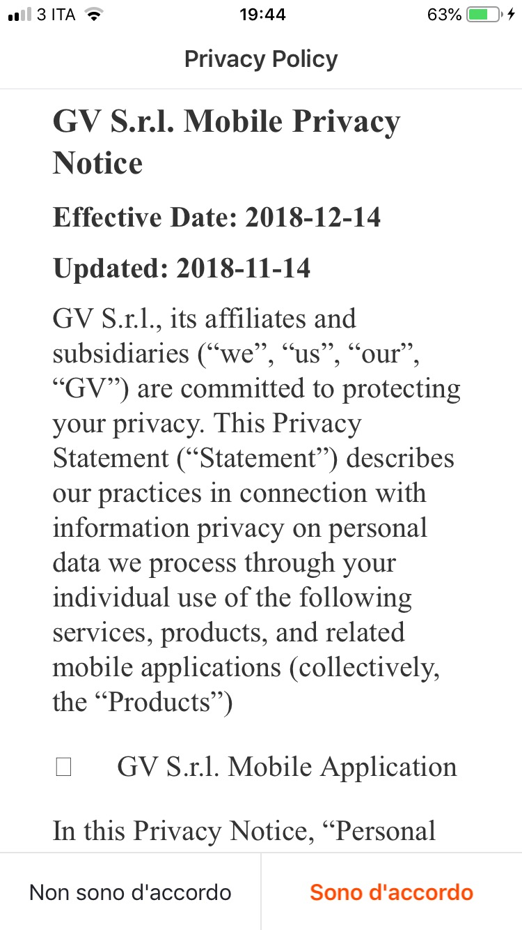
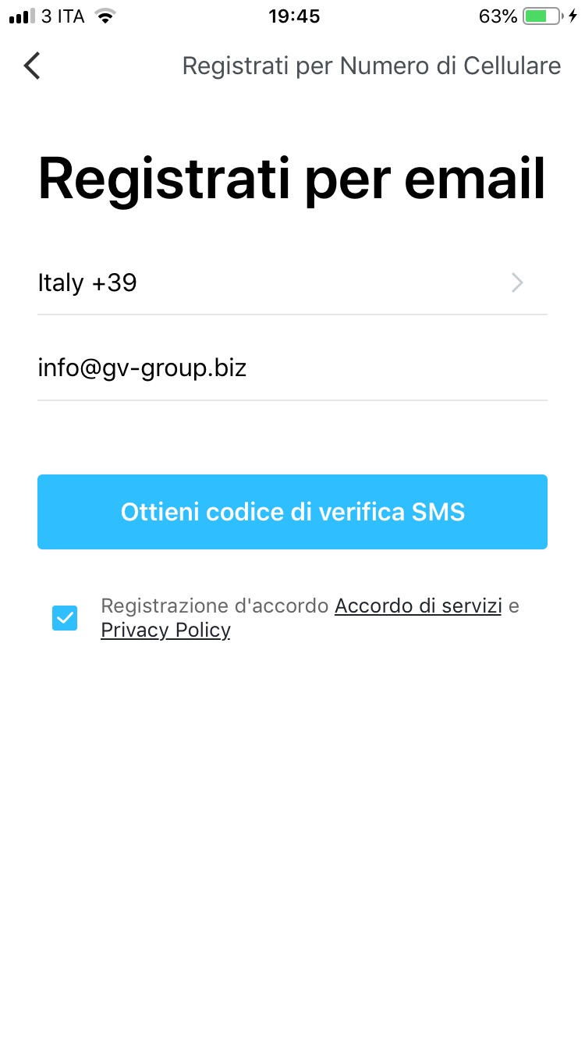
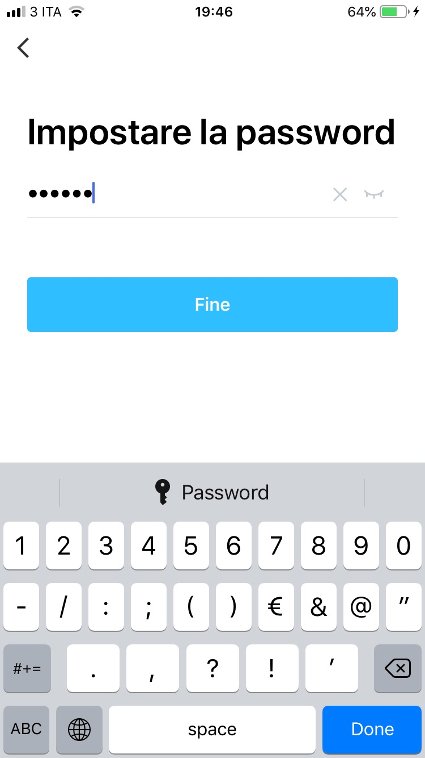
NO.2
Registrazione/Login/Password
IT
Registrazione
Dopo aver scaricato l’Applicazione gratuita Blendom da Apple Store o Play Store, crea un nuovo account seguendo i seguenti passaggi:
1. Clicca “Crea un nuovo Account” (Fig.1)
2. Dopo aver preso visione dell’informativa sulla privacy, clicca «Sono d’accordo» (Fig.2)
3. Seleziona il prefisso del tuo Paese, inserisci il tuo indirizzo mail e clicca «Ottieni codice di verifica» (Fig.3)
4. Inserisci il codice che hai ricevuto via mail, imposta la tua password personale e clicca «Fine» (Fig.4)
Ora potrai accedere alla pagine per la creazione della tua Casa Domotica.
Fig.1
Fig.2
Fig.3
Fig.4

Slide 11
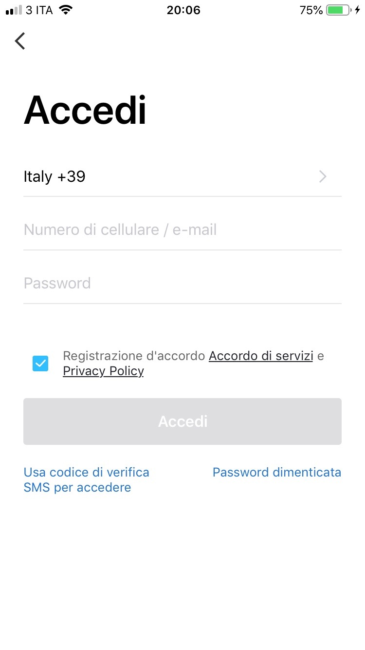
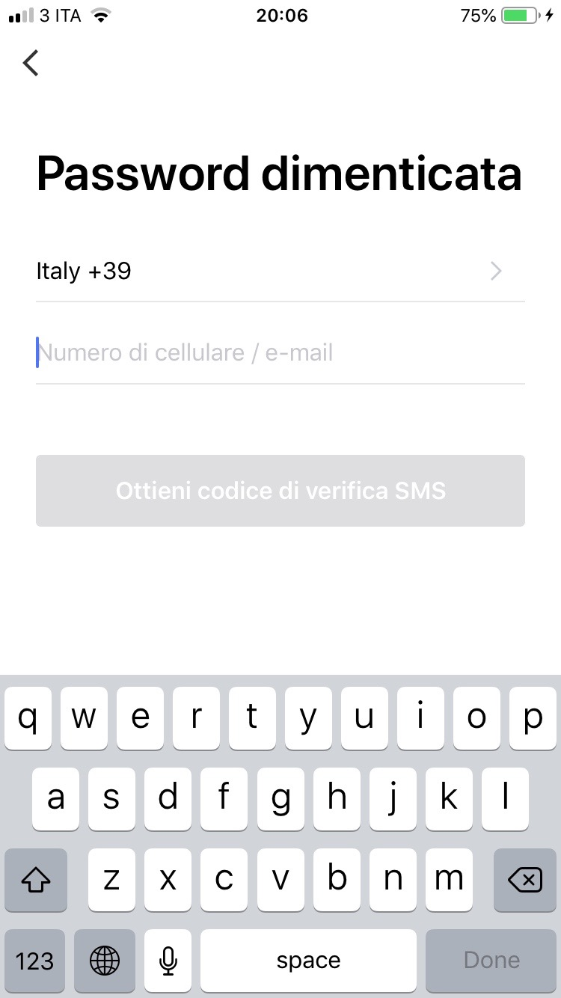
NO.2
Registrazione/Login/Password
IT
Password dimenticata
Se hai dimenticato la password del tuo account Blendom, puoi resettarla seguendo i seguenti passaggi:
1. Clicca “Password dimenticata” come mostrato nella Fig.1
2. Seleziona il prefisso del tuo paese e inserisci l’indirizzo mail con cui ti sei registrato e clicca «Ottieni codice di verifica» (Fig.2)
3. Inserisci il codice di verifica ricevuto via mail, inserisci la nuova password e clicca "Fine" (Fig.3) per impostare la nuova password e accedere alla tua Casa.
Fig.1
Fig.2
Fig.3

Slide 12
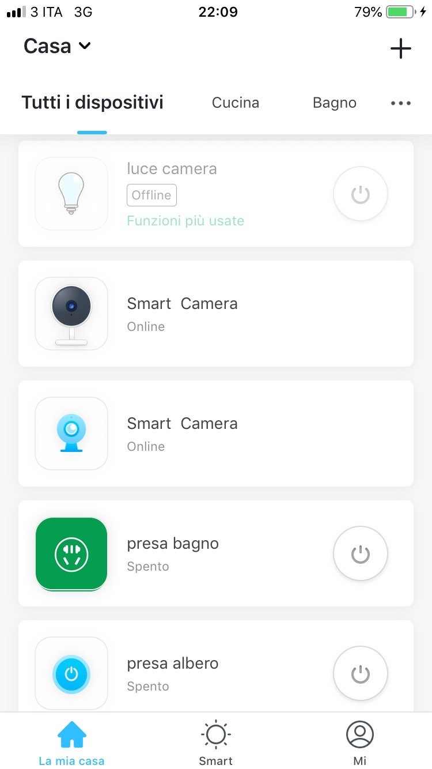
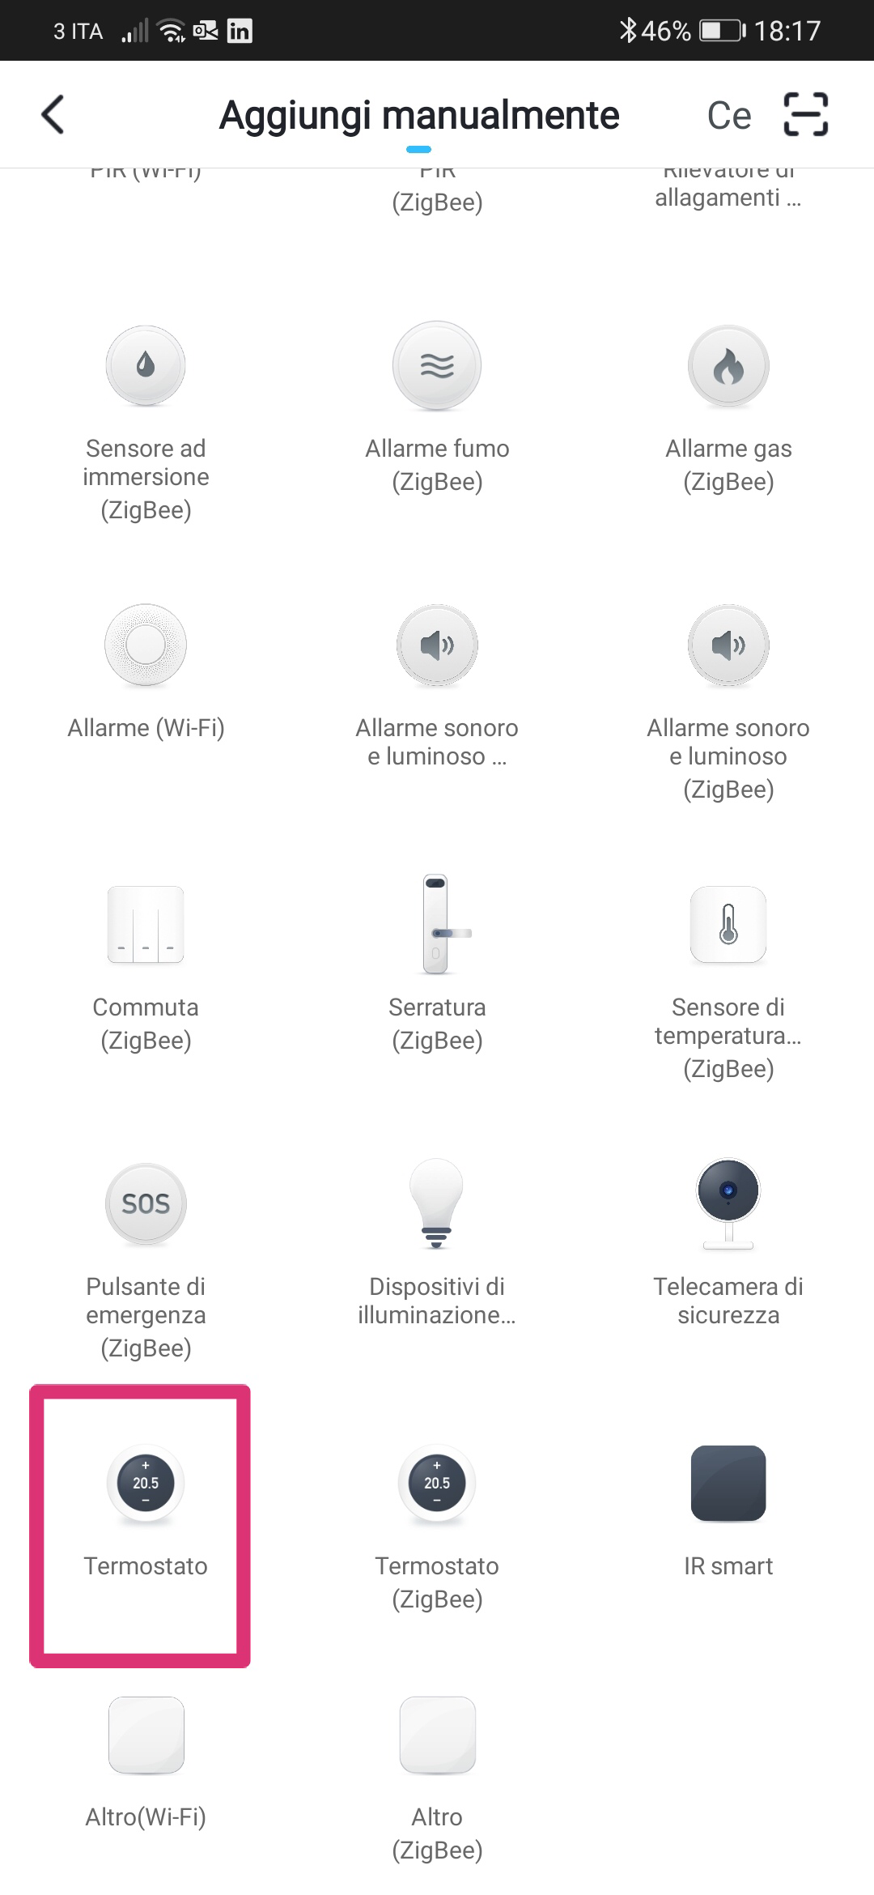
NO.3
Aggiungi il dispositivo
IT
Per aggiungere il tuo nuovo dispositivo, apri l’applicazione e accedi alla schermata «La mia Casa», clicca «+» nell’angolo in alto a destra e seleziona «Termostato».
Accendi il dispositivo e premi contemporaneamente i tasti impostazione e orologio fino a quando non appare sul display del dispositivo l’icona di connessione al wifi in modalità AP e successivamente in modalità EZ (preferibile).

Slide 13
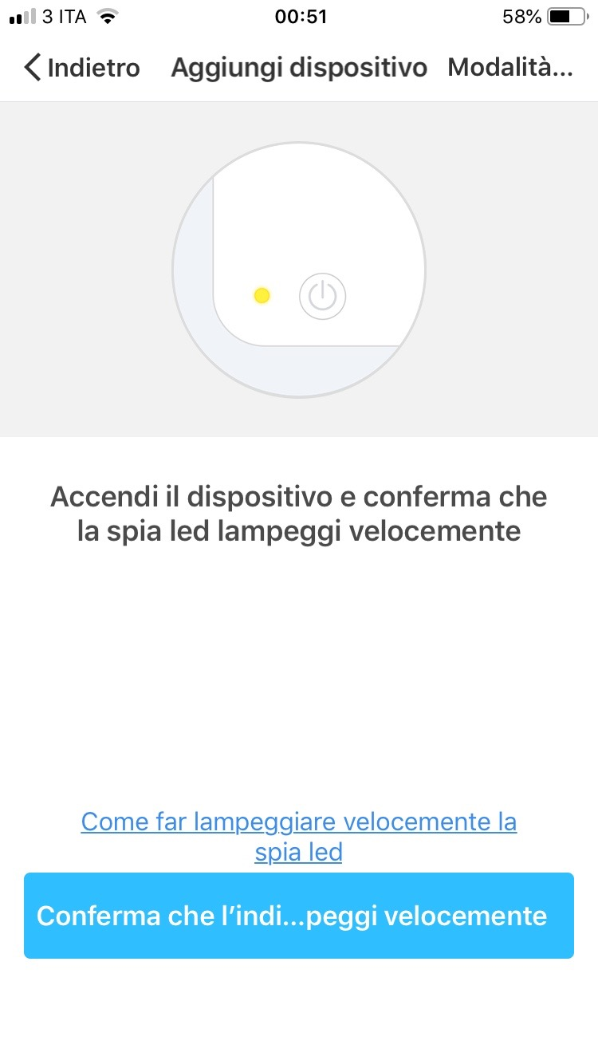
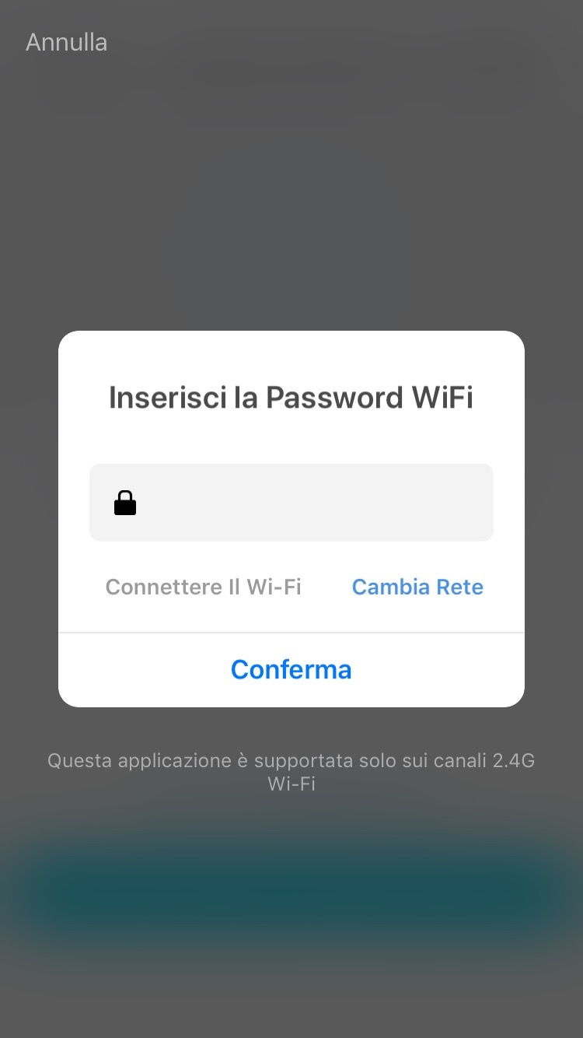
NO.3
Aggiungi il dispositivo – modalità EZ
IT
Per connettere il dispositivo in modalità EZ:
1. Clicca sul tasto conferma (fig 1). Si aprirà la pagina come in figura 2.
2. Inserisci la password della rete WiFi a cui sei collegato e premi «Conferma» per collegare il dispositivo (la rete WiFi supportata è 2.4Ghz).
Fig. 1
Fig. 2

Slide 14
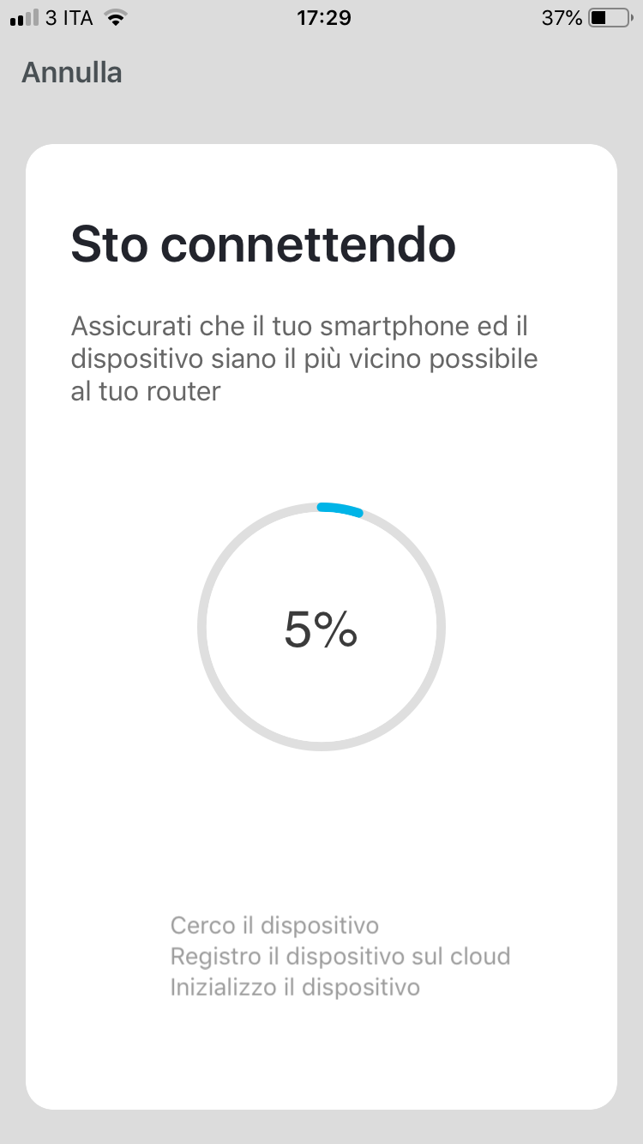
NO.3
Aggiungi il dispositivo – modalità EZ
IT
Durante la connessione del dispositivo, puoi vedere lo stato di connessione come da Figura 3.
A connessione avvenuta, si aprirà una pagina come da Figura 4.
Seleziona il locale della casa in cui si trova il dispositivo e clicca «Fine» per accedere alla pagina di controllo del tuo nuovo dispositivo.
Ora il tuo nuovo Termostato è pronto per essere controllato tramite App, anche da remoto.
Fig. 3
Fig. 4

Slide 15
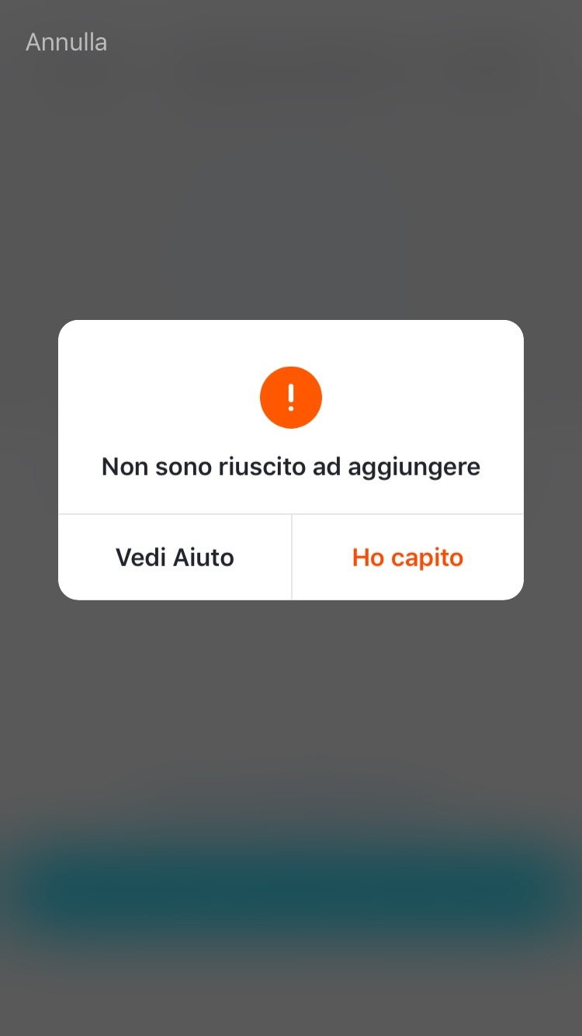
NO.3
Connessione Fallita
IT
Se l’Applicazione mostra la pagina come da Figura 5, significa che la connessione del dispositivo è fallita.
Cliccando «Ho capito», puoi provare a collegarlo nuovamente in modalità EZ o selezionare la modalità AP cliccando in alto a destra come da Fig.6.
Fig. 5
Fig. 6

Slide 16
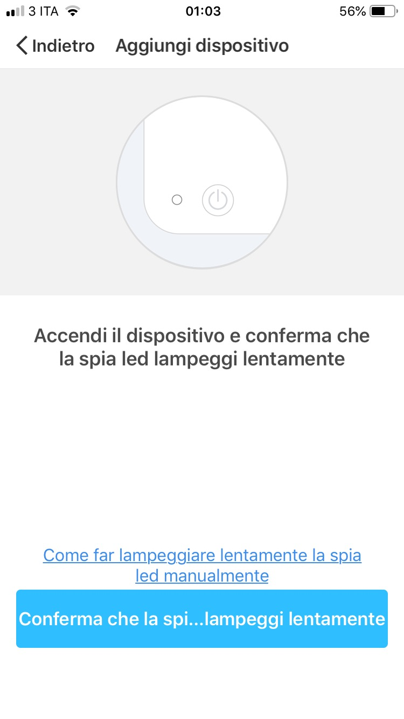
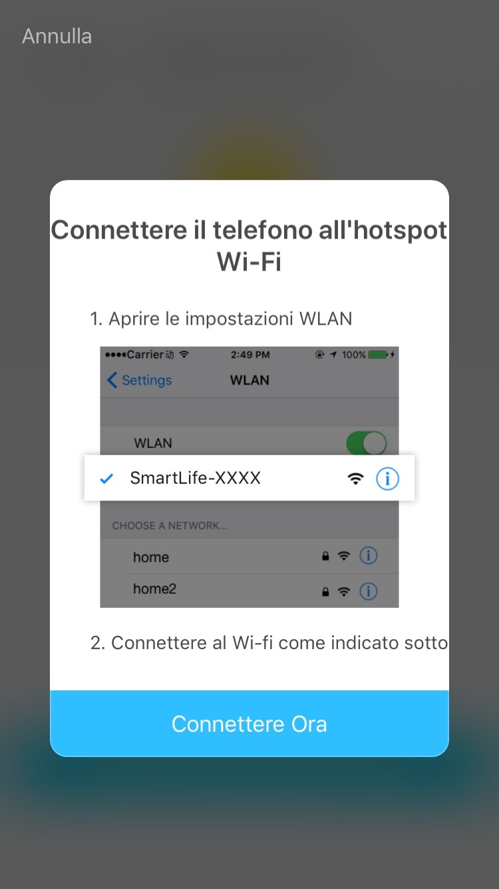
NO.3
Aggiungi il dispositivo – modalità AP
IT
Per connettere il dispositivo in modalità AP, accendilo e premi contemporaneamente i tasti impostazione e orologio fino a quando non appare sul display l’icona di connessione al wifi in modalità AP.
Sull’app clicca «Conferma che la spia……..» (Fig.1), inserisci la password della rete WiFi a cui sei collegato, clicca «Conferma» (Fig.2) e ti si aprirà la pagina come da Figura3.
Cliccando su «Connetti Ora», il tuo cellulare ti porterà sulla pagina delle impostazioni WiFi.
Seleziona la rete «SmartLife-XXXX», torna all’applicazione Blendom e il tuo nuovo dispositivo si connetterà correttamente.
Fig.1
Fig.2
Fig.3

Slide 17
NO.4
Controllo del dispositivo
IT
Dopo aver collegato il dispositivo, si aprirà automaticamete la pagina per controllarlo tramite l’applicazione.
Con I simboli che trovi in fondo all pagina, puoi:
Accenderlo e spegnerlo
Selezionare la modalità di utilizzo (manuale, automatica o vacanza).
Inserire/disinserire il blocco bambini.
Impostare alcune funzionalità avanzate.

Slide 18
NO.4
Controllo del dispositivo
IT
Cliccando il simbolo di menù in alto a destra, puoi:
Modificare il nome del tuo nuovo dispositivo.
Selezionare la posizione del dispositivo nella tua casa.
Verificare come poterlo collegare alle tue apparecchiature di controllo vocale.
Condividere il controllo del dispositivo con altri membri della famiglia o amici.
Creare un gruppo composto da più dispositivi in modo tale da poterli controllare tutti insieme.
Avere informazioni del dispositivo.
Inviare Feedback.
Aggiornare il firmware del dispositivo
Rimuovere il dispositivo

Slide 19
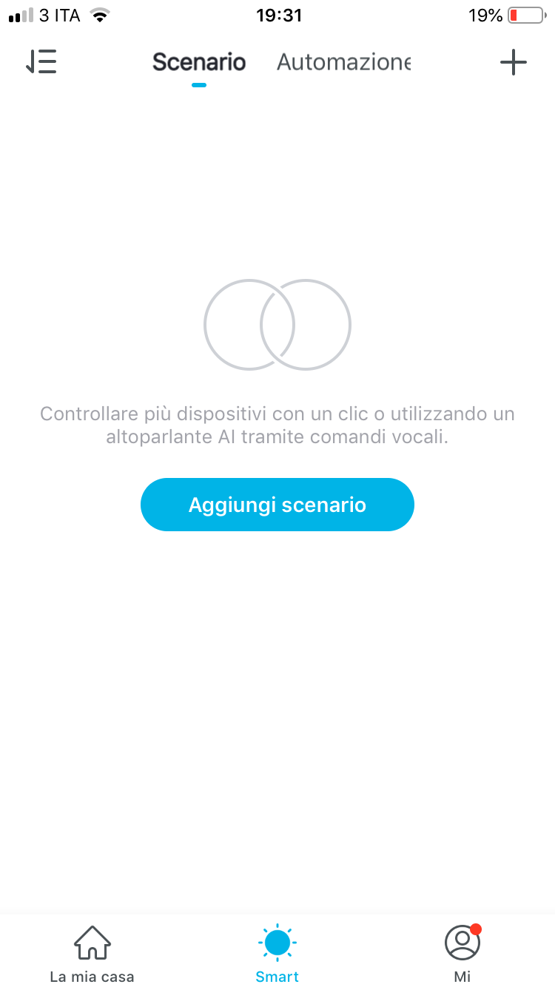
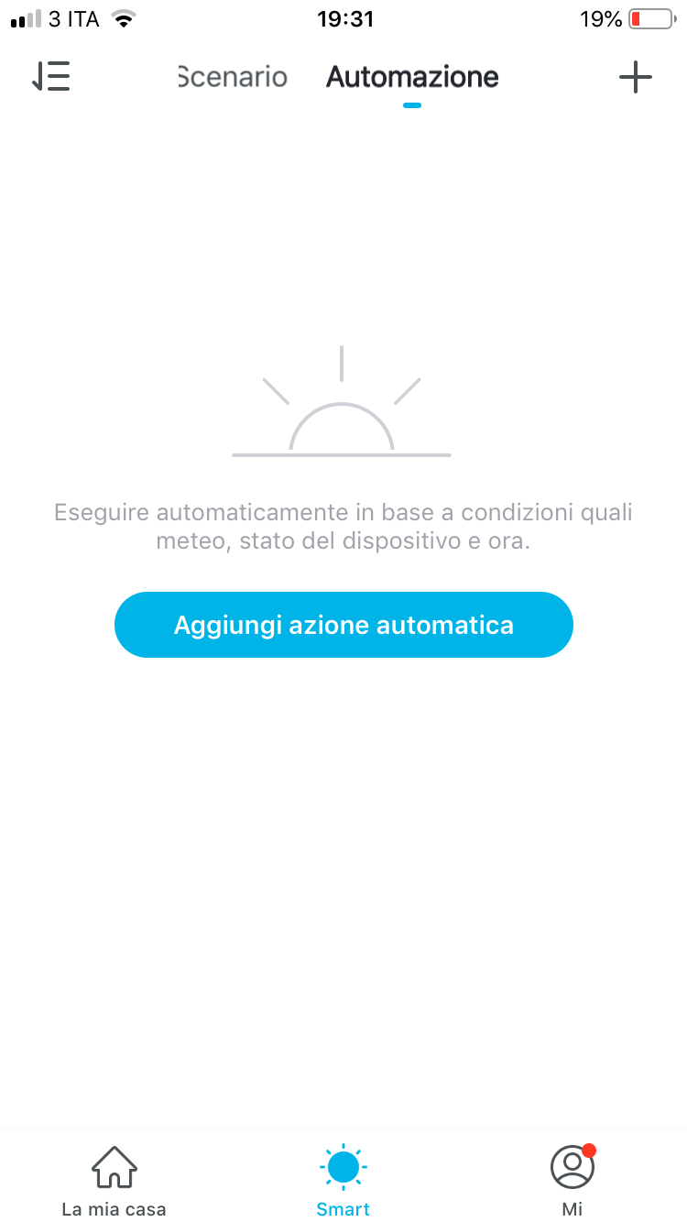
NO.5
Creazione di Scenari e Automazioni
IT
Puoi creare un infinito numero di Scenari e Automazioni facendo interagire i vari dispositivi tra loro.
Cliccando "Smart" al centro in basso nella pagina iniziale e successivamente “Scenario“ o “Automazione” nella parte alta centrale della pagina e “Aggiungi …..” al centro, puoi aggiungere uno scenario o un’automazione.
Uno Scenario è un insieme di comandi assegnati ai vari dispositivi che si attiveranno simultaneamente ogni qual volta si cliccherà sullo scenario creato o nei giorni e nelle ore da te programmate.
Un Automazione è l’esecuzione di un comando predefinito per un determinato dispositivo quando una specifica condizione si è attivata.

Slide 20
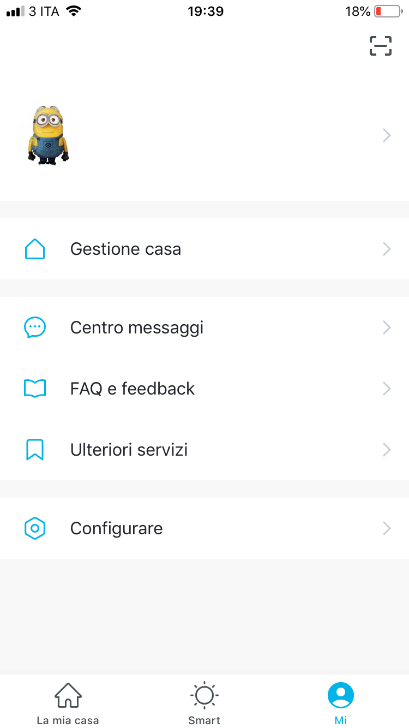
NO.6
Profilo
IT
“Mi” è la pagina in cui è possibile modificare le proprie impostazioni.
1. Proprio Profilo
2. Gestione della propria Casa
3. Centro Messaggi
4. Domande frequenti e feedback
4. Ulteriori servizi, quali l’elenco degli apparecchi associabili all’applicazione (Google Home, Amazon Echo) per poter controllare la propria casa tramite comandi vocali.
5. Configurazioni, per attivare notifiche push e altre funzionalità.

Slide 21
NO.7
Condivisione dei Dispositivi
IT
Puoi condividere i tuoi dispositivi con la tua famiglia e con gli amici che hanno scaricato
l’applicazione Blendom ed effettuato la registrazione.
Le persone con cui condividi i tuoi dispositivi possono essere impostate come amministratori o semplici utilizzatori. Come amministratori possono gestire i dispositivi, gli scenari e le automazioni, le stanze e gli altri membri della casa, come utilizzatori possono solamente utilizzare i dispositivi e gli scenari.
Hai due modalità per condividere i tuoi dispositivi:
Entra nella pagina del tuo profilo, clicca su «Gestione Casa» e «Aggiungi membri» per poter inserire i dati con cui l’utente si è registrato nell’applicazione Blendom.
Entra nel menù del dispositivo che vuoi aggiungere, clicca «Condivisione dei Dispositivi» ed inserisci i dati con cui l’utente si è registrato nell’applicazione Blendom.

Slide 22
IT
GRAZIE
Per qualsiasi problema, scrivici all’indirizzo info@blendom.com
Note:
Le figure utilizzate in questo manuale potrebbero differire da quelle dell’applicazione in seguito agli aggiornamenti che periodicamente vengono effettuati sui prodotti e sul software.

Slide 23
EN
Instruction Manual
WIFI THERMOSTAT
model the.yh.01.02.wf

Slide 24
NO.1
TECHNICAL INFORMATIONS AND PRODUCT FEATURES
Technical Informations
Power: 90-240Vac 50/60HZ
Probe Sensor: NTC(10K)1%
Contact capacity: 3A/250V(WW) – 16A/250V(WE)
Working environment temperature: 0-90°C
Adjustable temperature range: 5-35°C
Displayable temperature range: 0-40°C
Insulation condition: normal environment
Output: switch relay
Installation: Wall mounted
Certifications: CE and RoHs
Warranty: 18 months
EN
Product Features
Size: 86x86x27 mm
Visible part after wall installation: 15x86 mm
Color: white
Touch buttons
Internal and external sensors
Temperature accuracy with a difference of 0.5 ° C with respect to the set temperature
Child lock function
Data memory even when the device is not powered by electricity
Holiday mode

Slide 25
NO.1
WIRING DIAGRAM
EN
Gas Boiler and water heating.
Non-contact power supply diagram (disconnected when the valve is closed).
Note:
3 and 4 are connected to the power supply
5 and 6 are connected to the gas boiler
If closed type thermal actuator, connect 1 and 3, if open type thermal actuator, connect 2 and 3.
If the connection is wrong, a short circuit could occur and the gas boiler plate could be damaged.
ATTENTION
Read these instructions carefully to avoid product damage and dangerous situations.
The installer must be an expert and qualified technician.
Risk of electric shock or equipment damage or device short circuit.
Disconnect the power supply before installation.

Slide 26
NO.1
DISPLAY
EN
 | Automatic mode
 | Manual mode
 | Temporary manual mode
 | Holiday mode
 | Day of the week
 | Heating
 | Wifi connection EZ mode
 | Wifi connection AP mode
 | Open window mode
 | Child lock
EXT | External NTC sensor

Slide 27
NO.1
OPERATION KEY
EN
On/Off button
Settings button
Quick press to switch from automatic to manual mode.
Long press for 3-5 seconds with device on to enter programming mode.
Long press for 3-5 seconds with device off to enter advanced level A functions.
Quick press to set the time and day of the week.
Simultaneous pressure with the key to confirm.
Long press for 3-5 seconds with device on to set the holiday mode. Press the Up or Down key to switch from Off to ON and then press the key to confirm the activation of the holiday mode.
Long press of 3-5 seconds with the device off to enter the advanced level B functions.
Key to decrease the values.
Long press to activate / deactivate the child lock.
In automatic mode, pressing the button allows you to enter temporary manual mode.
Key to increase values.
Long press to check the temperature of the external sensor.
In automatic mode, pressing the button allows you to enter temporary manual mode.

Slide 28
NO.1
SETTING WEEKLY SCHEDULE
EN
There are 3 different types of weekly programming, each divided into 6 daily periods:
5 + 2 (default): same program from Monday to Friday + same program for Saturday and Sunday.
6 + 1: same program from Monday to Saturday + program for Sunday.
7: same program for all days of the week.
To set the weekly program, turn on the device and press the Settings button for 3-5 seconds to enter programming mode. The hour display of the first period of the day flashes. Change the value using the UP and DOWN buttons.
Press the Settings button again, the minute display flashes, change the value using the UP and DOWN buttons.
Press the settings button, the degree icon flashes, change the value using the UP and DOWN buttons.
Press the settings button, the hour display of the second period of the day flashes.
Repeat the same steps to program all the other periods of the day.
Default setting
1 |  | 2 |  | 3 |  | 4 |  | 5 |  | 6
Wake up |  | Go out |  | Come back |  | Go out |  | Come back |  | Sleep
6:00 | 20℃ | 8:00 | 15℃ | 11:30 | 15℃ | 13:30 | 15℃ | 17:00 | 15℃ | 22:00 | 15℃

Slide 29
NO.1
ADVANCED SETTINGS
EN
Open window detect function
Thanks to this function, the system will automatically stop heating when it detects a drop in temperature until it reaches the temperature set in the advanced level A functions (AC). The interruption will last for the time set in the advanced functions (AD).
Advanced level A functions settings
To enter level A advanced functions, with the device off, press the settings button for 3-5 seconds.
To adjust each parameter use the Up and Down buttons, to go to the next parameter press the settings button again.
Below is the list of advanced level A parameters that can be adjusted:

Slide 30
NO.1
ADVANCED SETTINGS
Menu | Description | Range | Default settings
A1 | Temperature correction and calibration | -9 ℃ ~9 ℃ | 0,5℃
A2 | Maximum difference between required and real temperature for heating interruption | 0,5℃ ~2,5℃ | 1℃
A3 | Child lock | 0: Partial lock (Only On/Off button) 1: Total lock | 0
A4 | Memory function after power restored | 0: Restore same state, on or off, when the electricity returns 1: Status off on return of electricity 2: Status on when the electricity returns | 0
A5 | Backlight brightness with device in stand-by | 0: 0% brightness 1: 50% brightness 2: 100% brightness | 1
A6 | Selection of weekly programming type | 0: 5+2 - 1: 6+1 - 2: 7 | 0
A7 | Minimum settable temperature | 1~10°C | 5°C
A8 | Maximum settable temperature | 20~70°C | 35°C
A9 | Minimum temperature limit (frost protection) | 1~10°C. Above setted degrees, the protection limit cancellation icon appears on the display | 5°C
AA | Maximum temperature limit | 35~70°C. Below setted degrees, the protection limit cancellation icon appears on the display | 45°C
AB | Difference in degrees more than required to stop heating and avoid exceeding the maximum temperature level set (for electrical heating) | 1-9 | 2
AC | Set the degrees at which the device locks out due to door or window opening | 10~20°C. Above setted degrees, the open window cancellation icon appears on the display | 15°C
AD | Device lockout time due to door or window opening | 10-20 min. | 10
AE | Restore default settings | Long press the Clock button
EN

Slide 31
NO.1
ADVANCED SETTINGS
EN
Advanced level B functions settings
To enter level B advanced functions, with the device off, press the clock button for 3-5 seconds.
To adjust each parameter use the Up and Down buttons, to go to the next parameter press the settings button again.
Below is the list of advanced level B parameters that can be adjusted:
Menù | Description | Settings | Default settings
BN | Sensor selection | N1: only inner sensor (For water heating thermostat) N2: only external sensor (For electrical heating) N3: both sensors (For electrical heating) | N1
BC | Descaling function (not necessary for model te.yh.01.02.wf) | 0: close 1: open | 0
BO | Software version | V 1.0 | 1.0
If one of the sensors fails, the value E1 or E2 appears on the display and the thermostat will stop working until the fault has been eliminated.

Slide 32
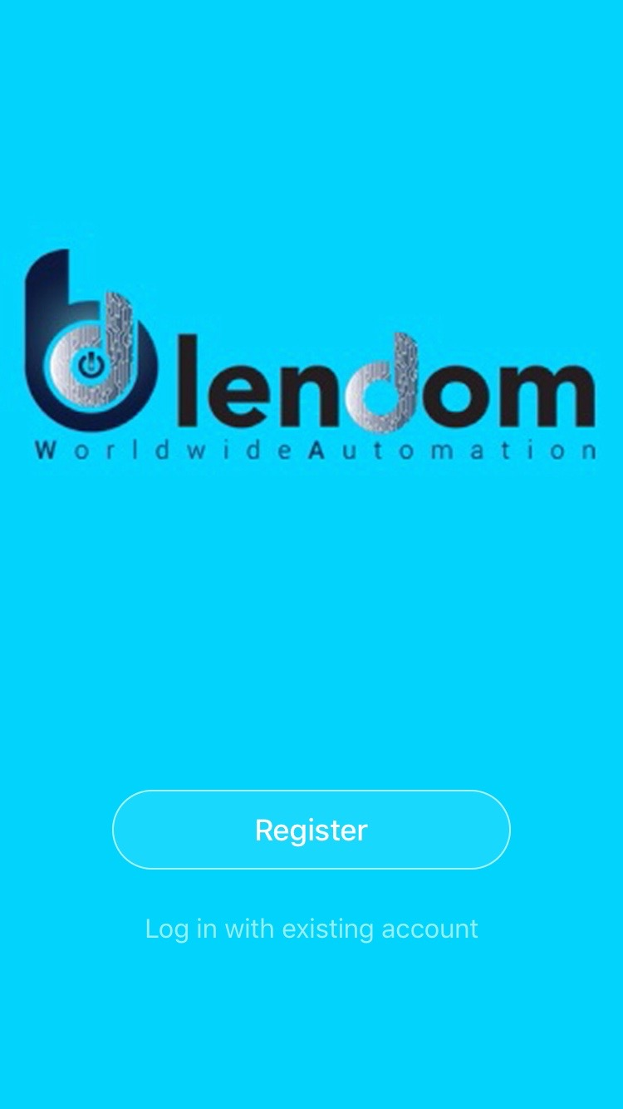
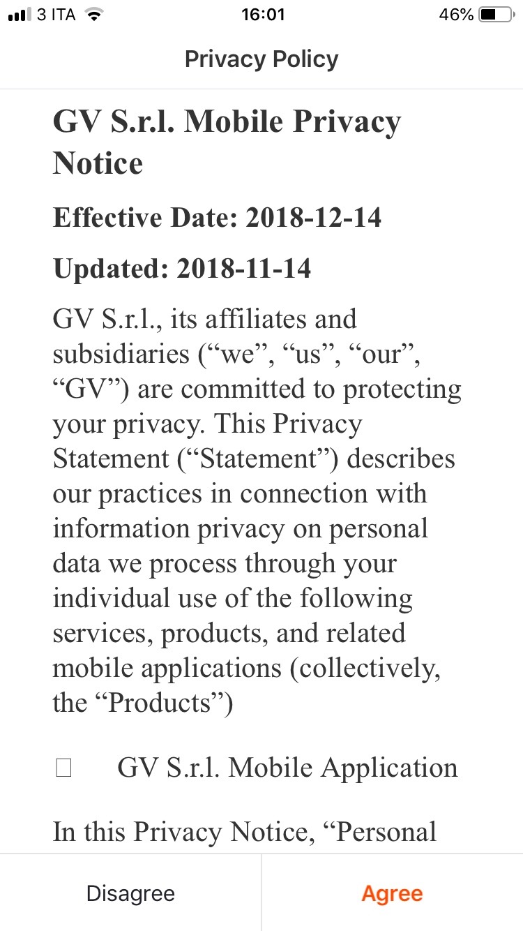
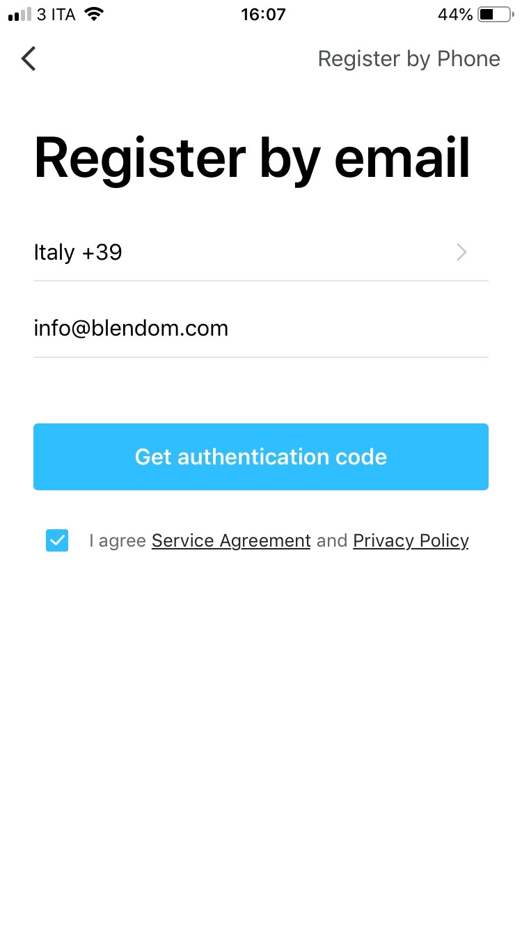
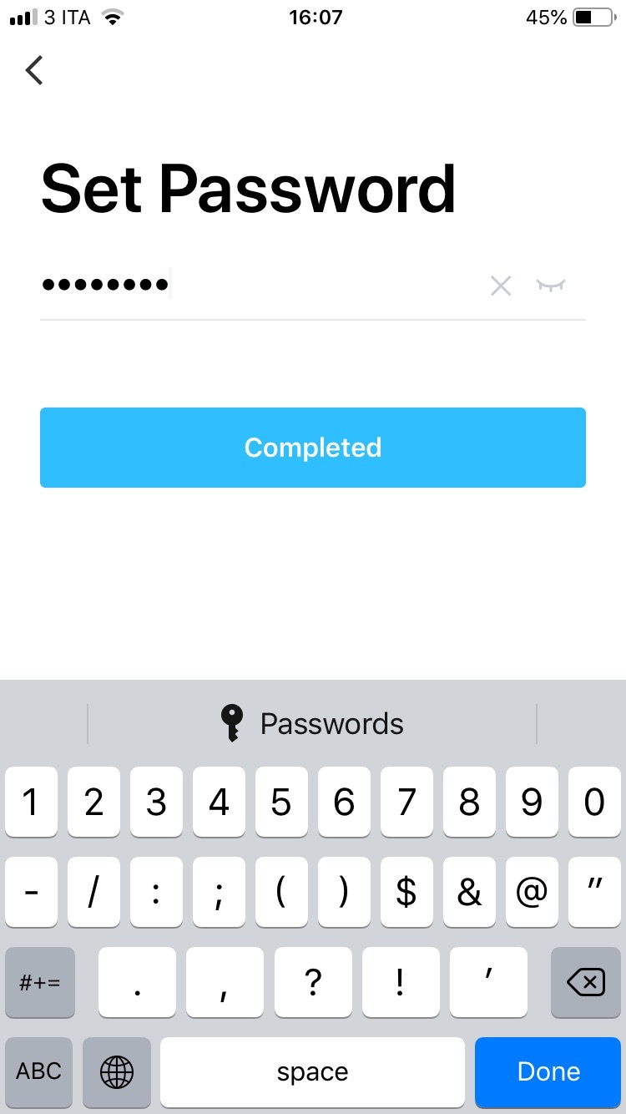
NO.2
APP Registration/Login/Password
Registration
After downloading the free Blendom App from Apple Store or Play Store, please create a new account by following these steps:
1. Press “Register” (Pic.1)
2. After have read the Privacy Policy, press «Agree» (Pic.2)
3. Select your country code, enter the mail address you want to use to login and press «Get authentication code» (Pic.3)
4. Enter the code you received by mail, set your personal password and press «Completed» (Pic.4)
Now you can access the pages for the creation of your Smart Home.
EN
Pic.1
Pic.2
Pic.3
Pic.4

Slide 33
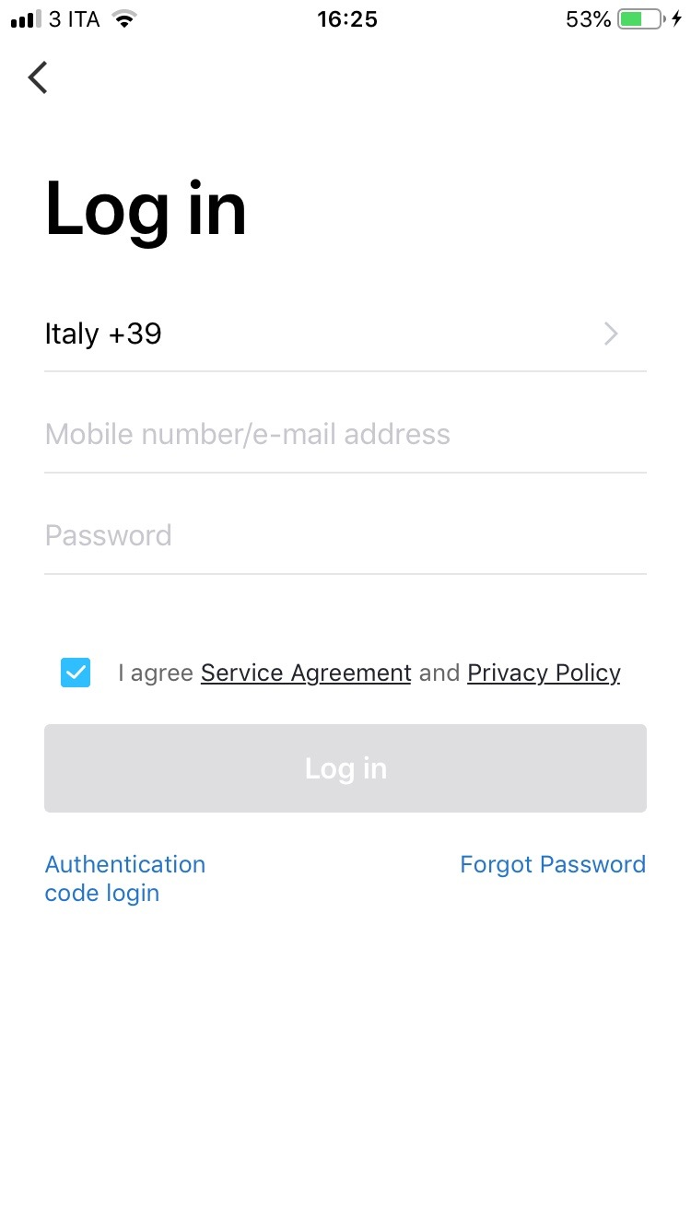
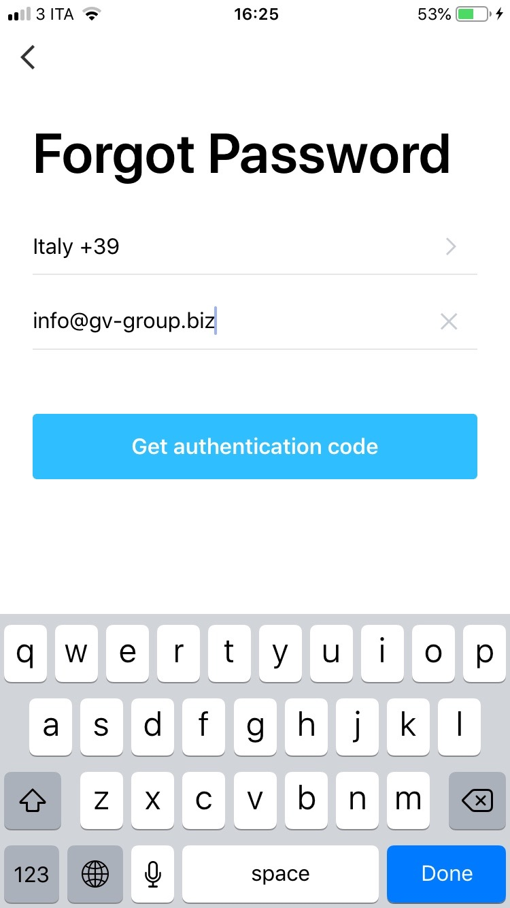
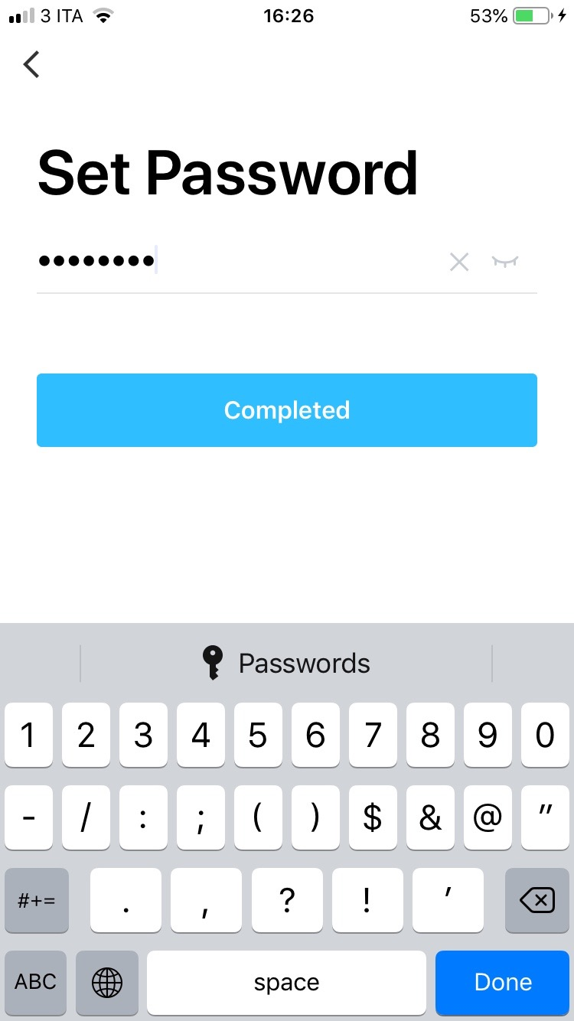
NO.2
APP Registration/Login/Password
EN
Forgot Password
If you forgot your Blendom account password, you can reset it by following these steps:
1. Press “Forgot password”, as shown in the picture 1
2. Select your country code and enter the mail address you registered with and press “Get authentication code” (Pic.2)
3. Enter the authentication code you received by mail, set a new password and press «Completed» (Pic.3) to access again your smart home page.
Pic.1
Pic.2
Pic.3

Slide 34
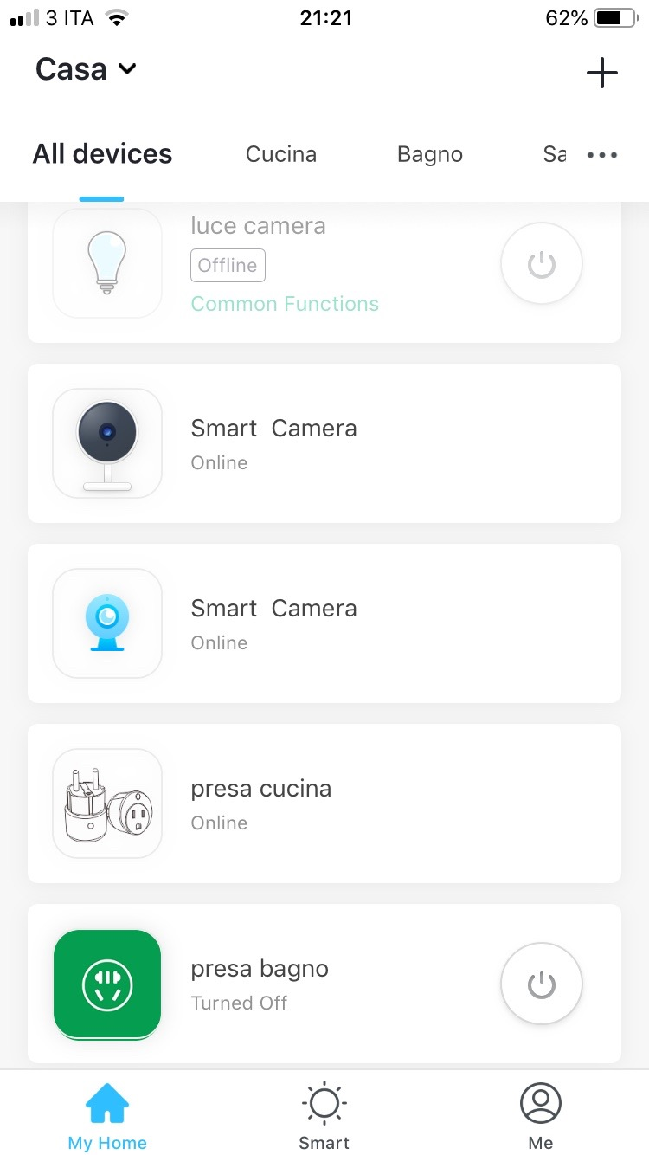
NO.3
Add New Device
EN
To add your new device, open Blendom App on «My Home» page, press «+» in the upper right corner and then «Thermostat».
Turn on the device and simultaneously press the setting and clock buttons until the icon for connecting to the wifi appears in the device display in AP mode and then in EZ mode (preferable).

Slide 35
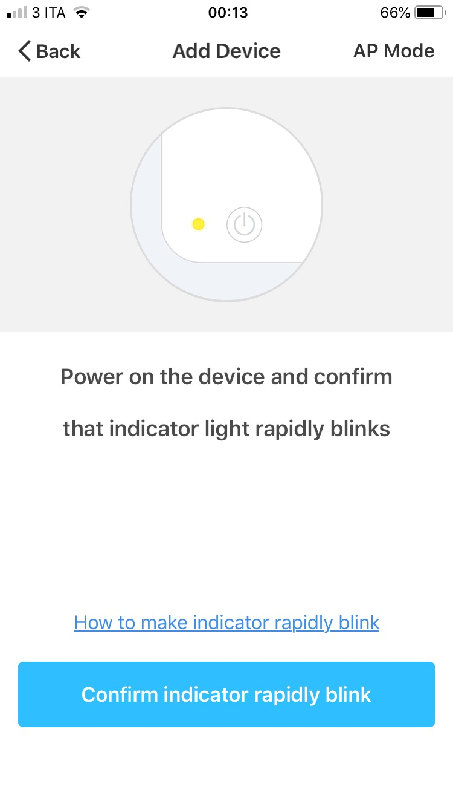
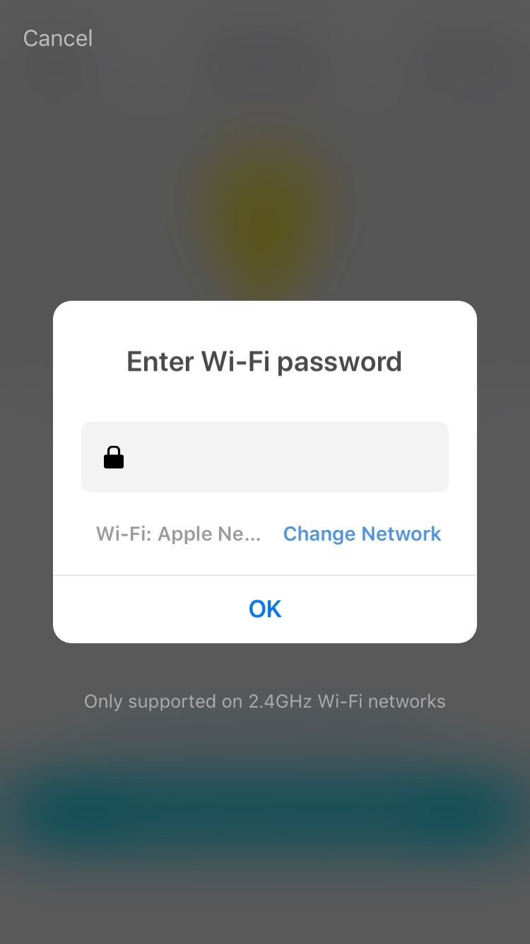
NO.3
Add New Device – EZ procedure
EN
To connect the new device with EZ procedure:
1. Press «Confirm indicator rapidly blinks» (Pic. 1). A Page will open as shown in Picture 2.
2. Enter the password of the WiFi network you are connected to and press «OK» to connect your new device (The WiFi network supported is 2.4Ghz).
Pic. 1
Pic. 2

Slide 36
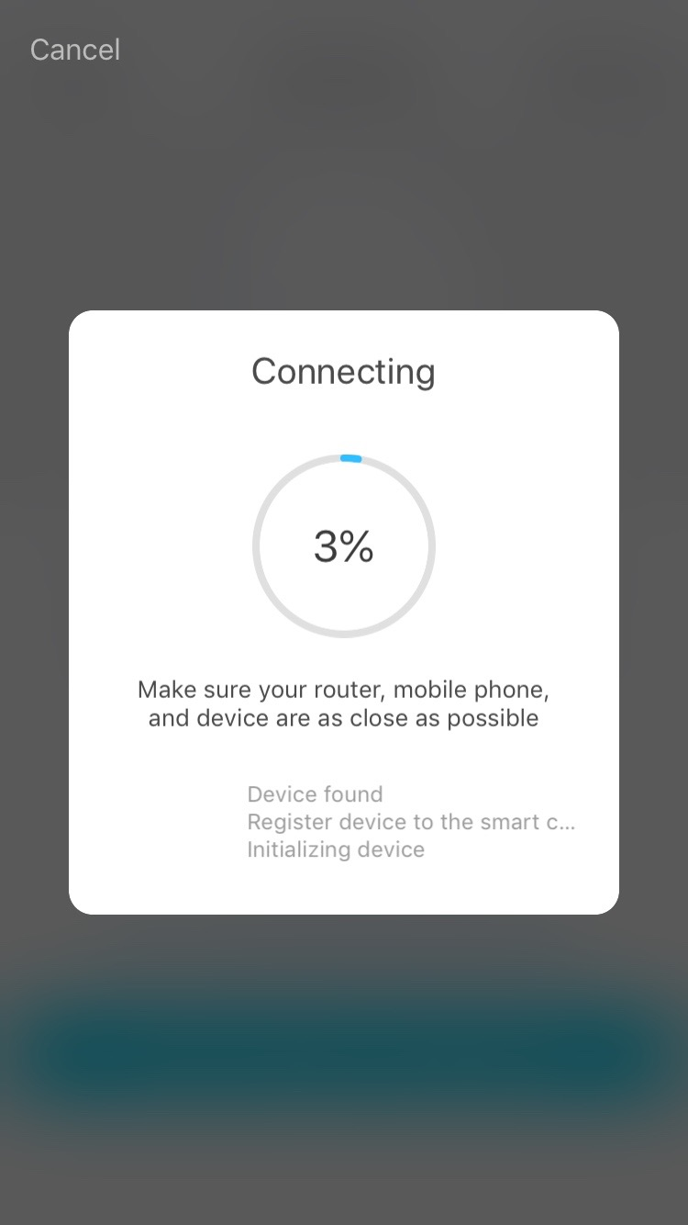
NO.3
Add New Device – EZ procedure
EN
When connecting the device, you can see the connection status as shown in Picture 3.
Once connected, a page will open as shown in Picture 4.
Select the room of your home where the device is located and press «Completed» to access the control page of your new device.
Now your new Thermostat is ready to be controlled via the App, even remotely.
Pic. 3
Pic. 4

Slide 37
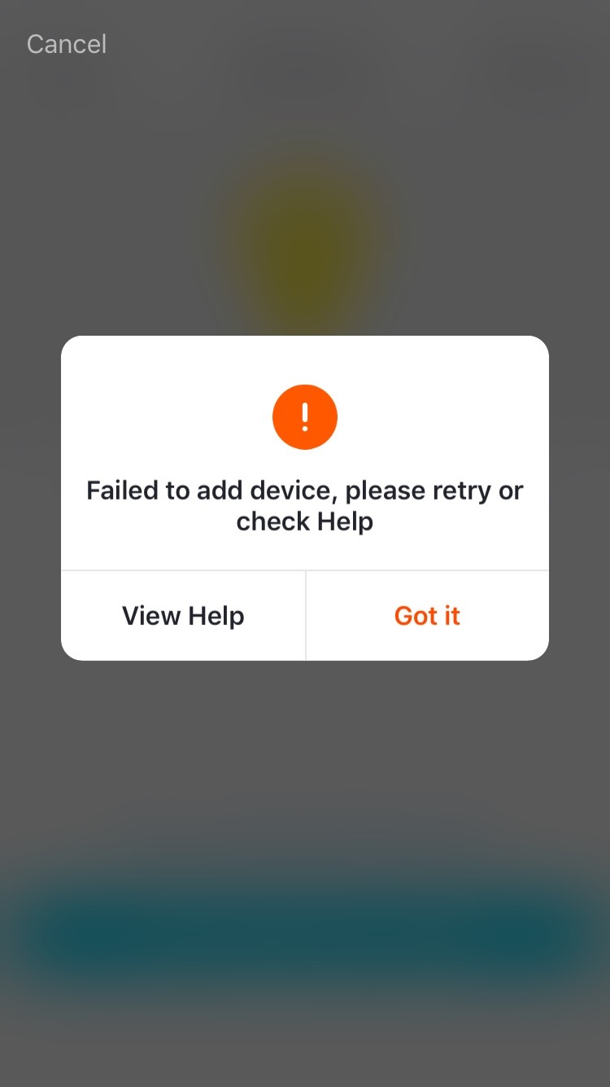
NO.3
Connection Failed
EN
If the Application shows the page as in Picture 5, it means that the bulb connection has failed.
By pressing «Got it», you can try to connect it again in EZ mode or select the AP mode by pressing on the top right as shown in Picture 6.
Pic. 5
Pic. 6

Slide 38
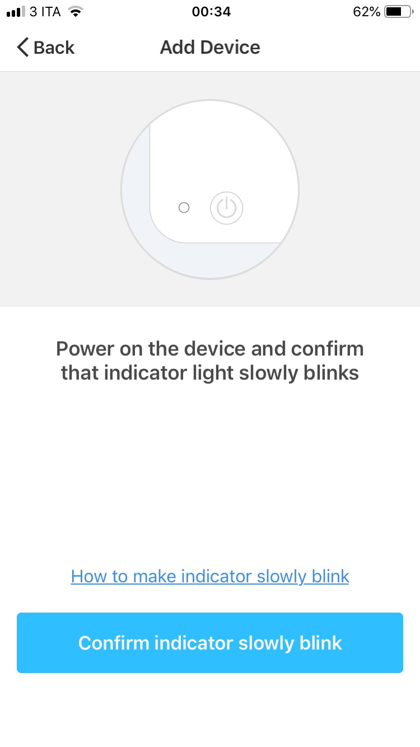
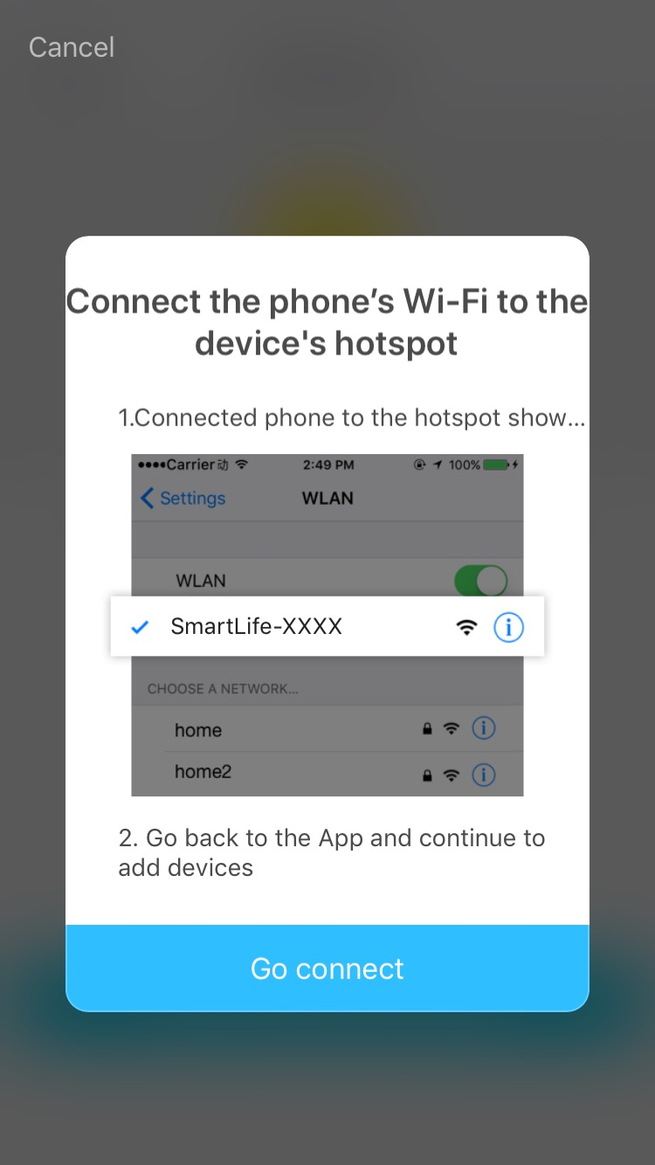
NO.3
Aggiungi il dispositivo – modalità AP
To connect the device in AP mode, turn it on and simultaneously press the setting and clock buttons until the icon for connecting to the wifi in AP mode appears on the display.
On the app click «Confirm indicator slowly blink» (Pic.1), enter the password of the WiFi network you are connected to, press «OK» (Pic.2) and you will open the page as shown in Picture 3.
By pressing on «Go connect», your mobile phone will take you to the WiFi settings page.
Select the «SmartLife-XXXX» network, go back to the Blendom application and your new device will connect correctly.
EN
Pic.1
Pic.2
Pic.3

Slide 39
NO.4
Controllo del dispositivo
EN
After connecting the device, automatically it will open the page to control it by the application.
With the keys you find at bottom page, you can:
Power it on and off
Set the automatic or manual or holiday mode
Enable the Child lock function
Set advanced functions

Slide 40
NO.4
Controllo del dispositivo
EN
By pressing on the menu symbol at the top right, you can:
Change the name of your new device
Select the location of the device in your home
Check how to connect it to your voice control equipment.
Share control of the device with other family members or friends.
Create a group of multiple devices so that you can control them all together.
Get device information
Send feedback
Update the device firmware
Remove the device

Slide 41
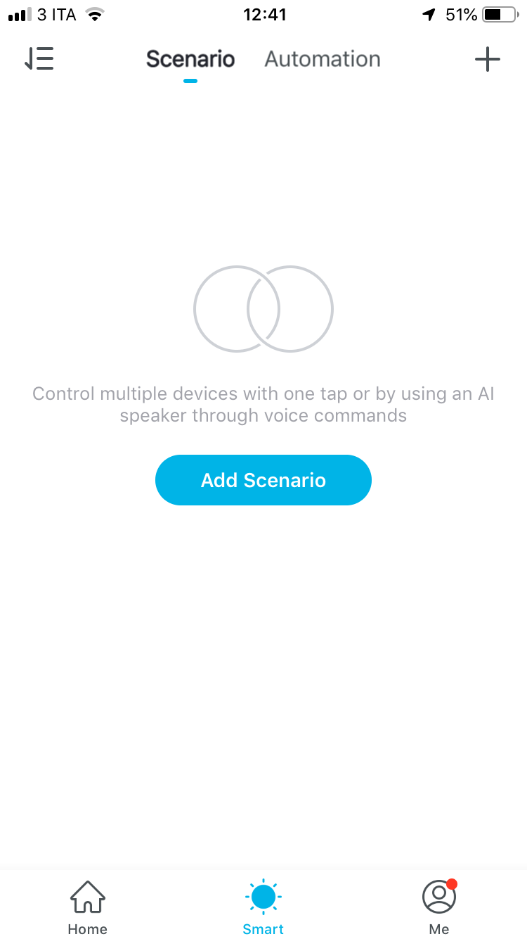
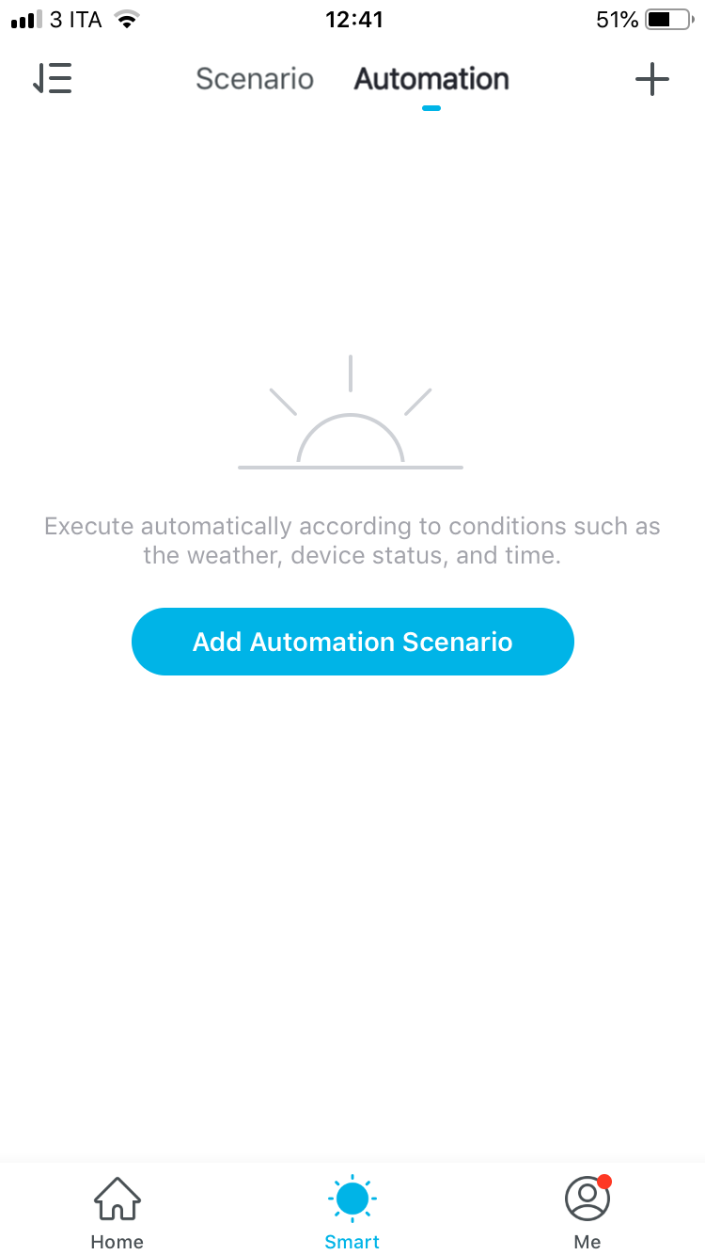
NO.5
Creation of Scenarios and Automations
You can create an infinite number of Scenarios and Automations making the various devices interact with each other.
By pressing "Smart" at the bottom center of the home page, selecting “Scenario” or “Automation” at top centre and then “Add” and centre page, you can add a new scenario or a new automation.
A Scenario is a set of commands assigned to the various devices that will be activated simultaneously whenever you click on the created scenario or in the days and hours programmed by you.
An Automation is the execution of a specific command given to a device when a specific condition has been activated.
EN

Slide 42
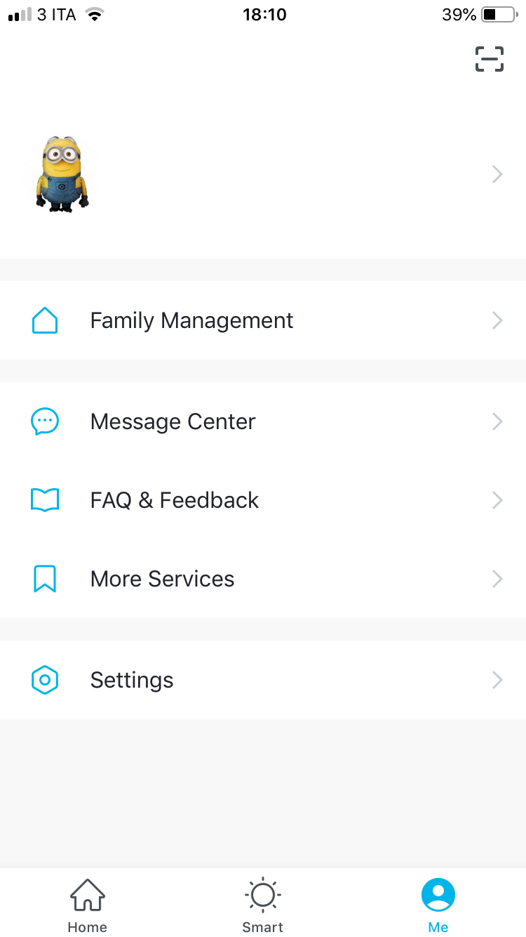
NO.6
Profile
EN
"Me" is the page where you can change your settings.
1. Your Profile
2. Home Management
3. Message Center
4. Faq and feedback
5. Third party access services as Google Home, Amazon Echo, in order to control your home via voice commands.
5. Settings, to activate push notifications and other features.

Slide 43
NO.7
Sharing Devices
EN
You can share your entire smart home or a single device with your family and friends who has already downloaded Blendom App and registered a new account.
The people you shared your devices with can be setted as administrator or normal user. As administrators they can manage devices, senes and automations, rooms and home members, as normal users they can only use device and scene.
You have two different ways to share your devices:
Enter the page of your profile, press «Family Management» and «Add Member» to enter the mail address with which the user you want to add is registered in the Blendom App.
B. Enter the menu of the device you want to share, click "Shared Devices" and enter the email address with which the user you want to share them with is registered in the Blendom App.

Slide 44
EN
THANK YOU
For any problem, please write us at
info@blendom.com
Remark:
Pictures shown in this instruction manual could be a bit different from the pages of your App, because Product and Software update periodically,

